Slide 1


INSTITUTO SUPERIOR POLITÉCNICO DE TECNOLOGIAS E CIÊNCIAS
DET – DEPARTAMENTO DE ENGENHARIAS E TECNOLOGIAS
COMPILADORES
MINI COMPILADOR
CÂNDIDO UCUAHAMBA

Slide 2

INTRODUÇÃO
A linguagem de programação é uma forma escrita e formal de comunicar instruções e regras para criar programas de computador. Essas linguagens são usadas para desenvolver software que pode ser executado em diversos dispositivos, como computadores e dispositivos móveis. Elas consistem em um conjunto de regras sintáticas e semânticas que permitem escrever um código fonte, que pode ser compilado para gerar um programa executável, ou interpretado como um script para fornecer instruções de processamento ao computador. Em resumo, a linguagem de programação é uma ferramenta padronizada que permite aos programadores criar software por meio de instruções escritas.

Slide 3
COMPILADOR
Compilador: é um programa que traduz o código escrito em uma linguagem de alto nível para o código máquina, portanto realiza uma análise completa do código-fonte e gera um arquivo executável independente. Esse arquivo pode ser executado posteriormente sem a necessidade de recompilação. A tradução do código é realizada uma vez, antes da execução, o que pode resultar em um desempenho mais rápido durante a execução.

Slide 4
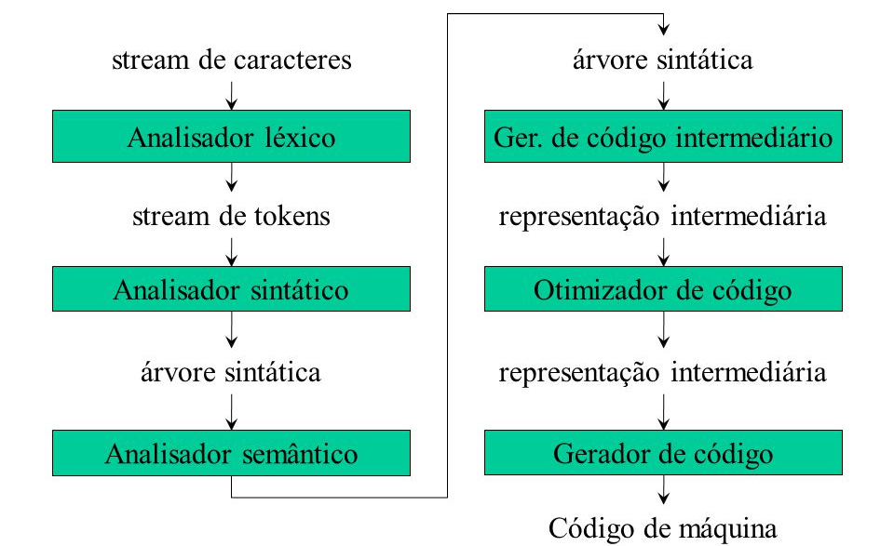
FASES DE UM COMPILADOR

Slide 5
DISCUSSÃO RESULTADOS

Slide 6
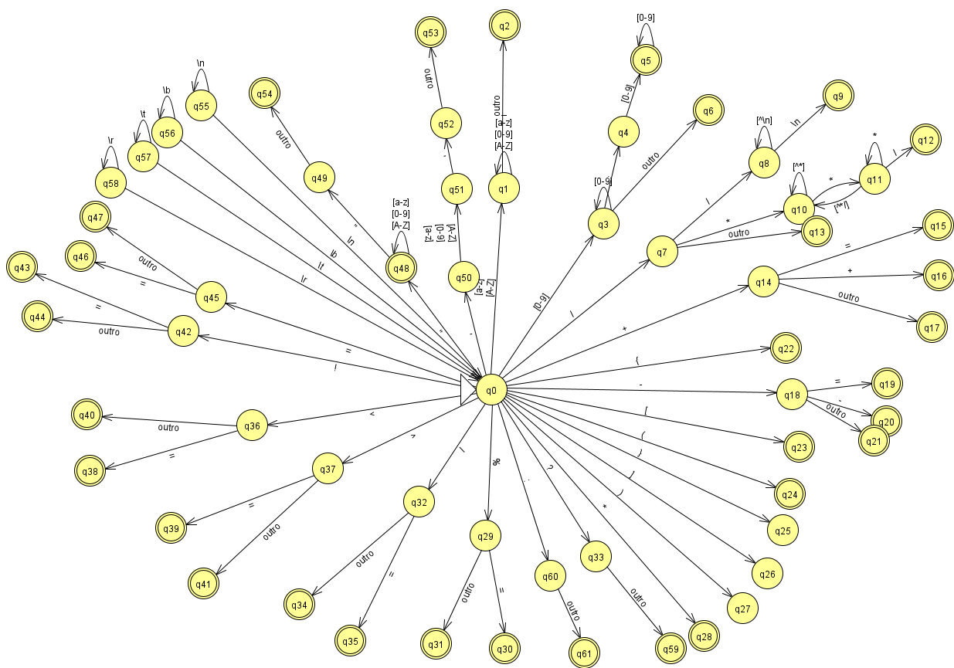

Slide 7
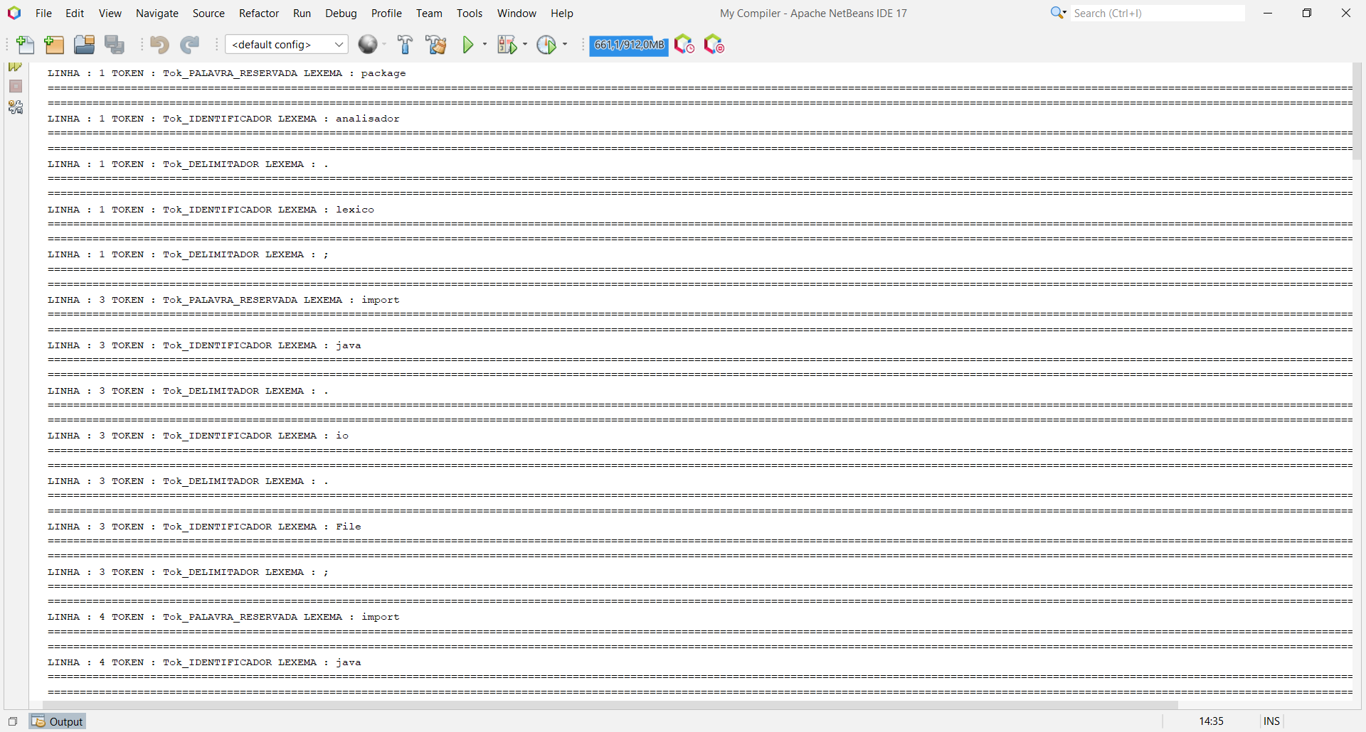

Slide 8
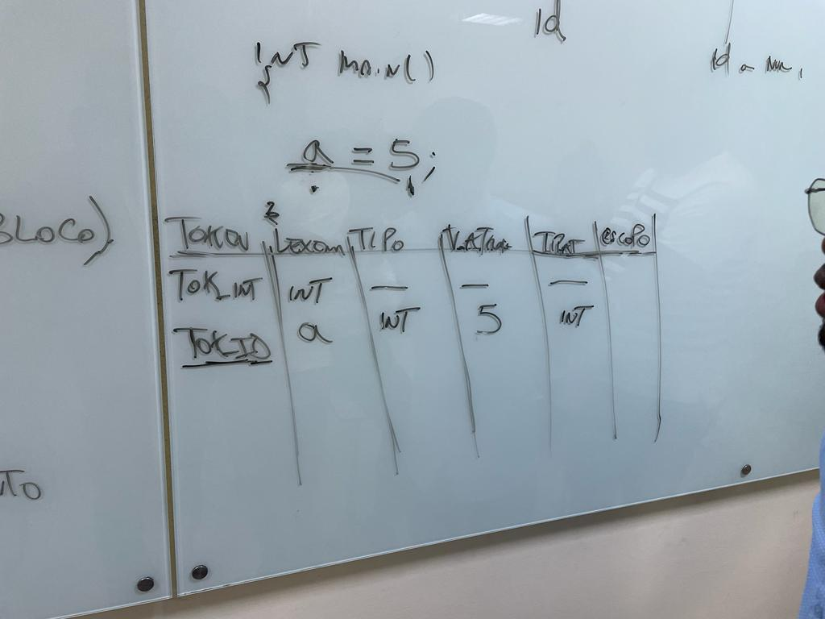

Slide 9
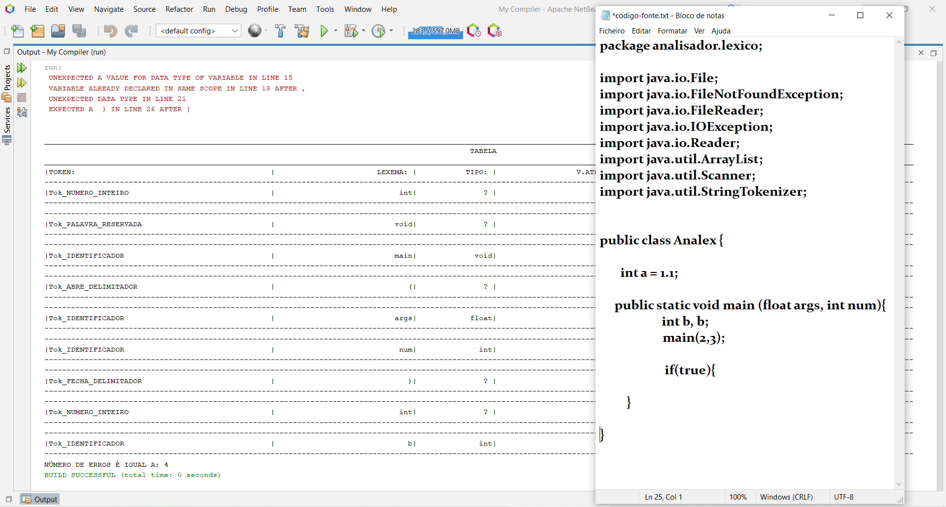

Slide 10
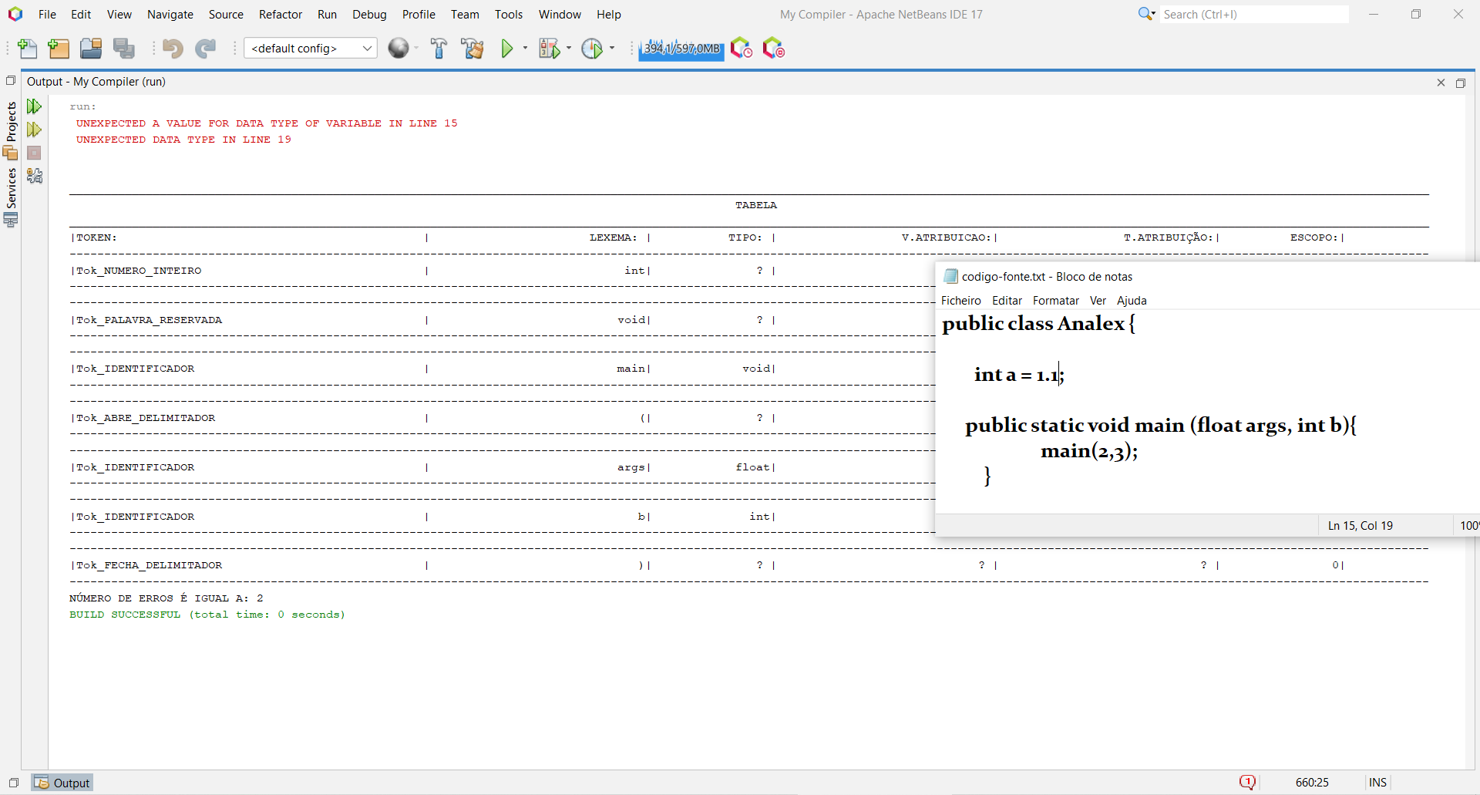

Slide 11
CONCLUSÃO

Slide 12
https://github.com/antlr/grammars-v4/blob/master/java/java/JavaParser.g4 https://chat.openai.com/
LFA;
Troca de ideias com os colegas da turma e com o professor;
REFERÊNCIAS

